Slide 1


BÀI GIẢNG ĐIỆN TỬ
LUYỆN TỪ VÀ CÂU 5
MỞ RỘNG VỐN TỪ: NAM VÀ NỮ

Slide 2

Bài cũ
Đặt câu và dùng dấu câu cho thích hợp với mỗi nội dung sau :
a/ Rủ bạn đi chơi với mình.
b/Thán phục trước chữ viết của bạn .
c/ Trả lời cho bạn biết kết quả bài thi của mình.

Slide 3

Ghi dấu chấm; dấu chấm hỏi; dấu chấm than vào ô trống
Dì Hạnh hỏi:
- Đặt tên bé là gì (1)
Bố lúng túng:
-Không chuẩn bị tên con gái, gay quá (2)
Mọi người cười ồ (3)
?
!
.

Slide 4
Có người cho rằng:
Những phẩm chất quan trọng nhất của nam giới là: dũng cảm, cao thượng, năng nổ, thích ứng được với mọi hoàn cảnh,còn ở phụ nữquan trọng nhất là dịu dàng, khoan dung, cần mẫn và biết quan tâm tới mọi người.
a) Em có đồng ý như vậy không?
b) Em thích phẩm chất nào nhất?
- Ở một bạn nam?
- Ở một bạn nữ?
c) Hãy giải thích nghĩa của từ ngữ chỉ phẩm chất mà em vừa chọn.

Slide 5

Nhöõng phaåm chaát quan trọng nhất cuûa nam | Nhöõng phaåm chaát quan trọng nhất cuûa nöõ
Dịu dàng Khoan dung Cần mẫn Biết quan tâm đến mọi người.
Dũng cảm Cao thượng Năng nổ Thích ứng được với mọi hoàn cảnh.

Slide 6
Gan dạ không sợ nguy hiểm gian khổ là……………
DŨNG CẢM
Cao cả, vượt lên những tầm thường nhỏ nhen là…………..
CAO THƯỢNG
Êm ái, nhẹ nhàng, gây cảm giác dễ chịu là ………………
DỊU DÀNG
Rộng lượng, tha thứ cho người có lỗi lầm là ……….
KHOAN DUNG
Siêng năng và lanh lợi là ………………
CẦN MẪN

Slide 7
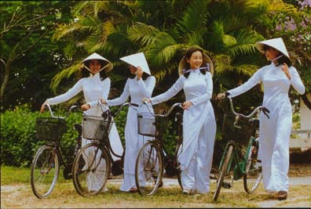

Slide 8
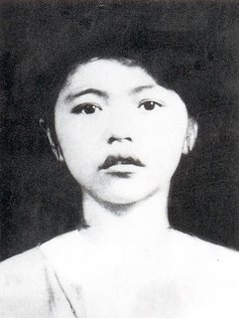


Slide 9
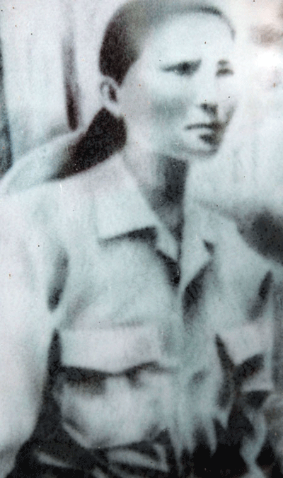

Slide 10
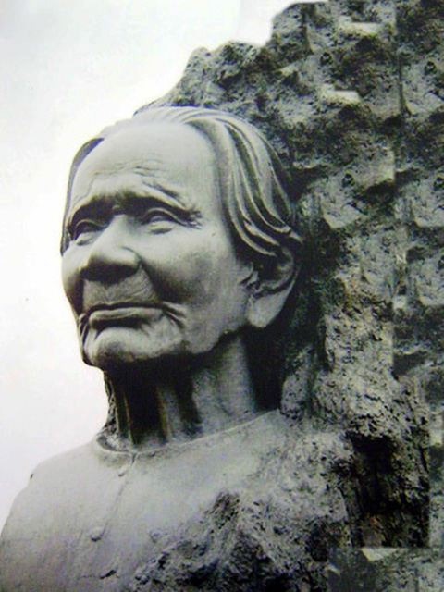

Slide 11

Đọc lại truyện Một vụ đắm tàu. Theo em:
a) Giu-li-ét-ta và Ma-ri-ô có chung những phẩm chất gì?
b) Giu-li-ét-ta có những phẩm chất gì tiểu biểu cho nữ tính?
c) Ma-ri-ô có những phẩm chất gì tiêu biểu cho nam tính?

Slide 12
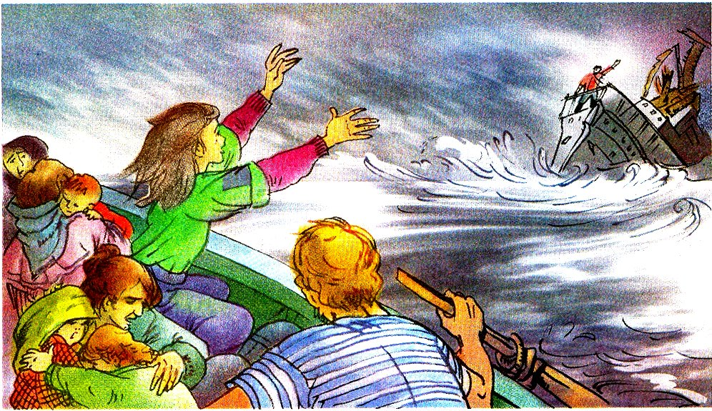

Slide 13

❖ Phẩm chất chung của Giu-li-ét-ta và Ma-ri-ô là: Cả hai đều giàu tình cảm, biết quan tâm tới người khác

Slide 14


Ma-ri-ô nhường bạn xuống xuồng cứu nạn để bạn được sống. Giu-li-ét-ta lo lắng cho Ma-ri-ô, ân cần băng bó vết thương cho bạn khi bạn ngã, đau đớn khóc thương cho bạn giờ phút vĩnh biệt

Slide 15
LUYỆN TỪ VÀ CÂU
MỞ RỘNG VỐN TỪ : NAM VÀ NỮ
Mỗi nhân vật có những phẩm chất gì tiêu biểu cho nữ tính và nam tính ?
Ma-ri-ô rất giàu nam tính: kín đáo, quyết đoán, mạnh mẽ, cao thượng.
Giu-li-ét-ta dịu dàng, ân cần đầy nữ tính, khi giúp bạn bị thương.

Slide 16
Phẩm chất chung của Giu-li-ét-ta và Ma-ri-ô là: Cả hai đều giàu tình cảm, biết quan tâm tới người khác
Mỗi nhân vật có những phẩm chất tiêu biểu cho nữ tính và nam tính
Ma-ri-ô rất giàu nam tính: kín đáo, quyết đoán, mạnh mẽ, cao thượng.
Giu-li-ét-ta dịu dàng, ân cần đầy nữ tính, khi giúp bạn bị thương.

